Slide 1
Programando con B4X
Tema 12 – Bucles
Anywhere Software
March 2021

Slide 2
Hoy aprenderás
¿Qué son los bucles?
For – Next
Do Until
Algoritmos con bucles
Do While

Slide 3

¿Qué son los bucles?
Log(1)
Log(2)
Log(3)
Log(4)
Log(5)
..
Log(1000)
Un programador que utiliza las mismas líneas de código múltiples veces en un programa puede usar un bucle para ahorrar tiempo, espacio y para facilitar la programación.
Notes:
Las estructuras de repetición son las más importantes de un lenguaje de programación.

Slide 4

¿Qué son los bucles?
Número
1
1000
2
4
1001
3
Número = 1
No
¿Es Número <= 1000?
Sí
Log(Número)
Sumar a Número 1
Notes:
Un bucle o lazo repite un conjunto de sentencias hasta que una condición se alcanza. En una estructura de repetición se establece una pregunta. Si la respuesta es correcta, se ejecuta el bucle. Esta misma pregunta se pregunta una y otra vez hasta que la respuesta sea falsa y entonces no se ejecutan las acciones de dentro del bucle. Cada vez que se realiza la pregunta se habla de “repetición” o “iteración”.
Los bucles deben terminar en algún momento, si no, se trata de un error de programación. Un bucle que nunca acaba se llama “bucle infinito”. En ese caso el ordenador se queda atrapado en una repetición perpetua sin posibilidad de salir de ella y sin que sea consciente de lo que sucede.

Slide 5
Do While
Do While Condición
Sentencias
...
Loop
Mientras la condición sea cierta
Ejecutar las sentencias
...
Volver a la condición.

Slide 6
Ejemplo de bucle Do While
Log(1)
Log(2)
Log(3)
Log(4)
Log(5)
Private i As Int = 1
Do While i <= 5
Log(i)
i = i + 1
Loop
Contador
Condición
Paso
Cuando el contador comienza con un valor menor que el final, el paso debe ser positivo.
Cuando el contador empieza con un valor mayor que el final, el paso debe ser negativo.
Notes:
La variable i cuenta cuántas veces se ha ejecutado el bucle.
La condición comprueba si el contenido del contador excede el límite fijado por el programador (p. ej. 5) y, si sucede, el bucle finaliza.
Antes de que la iteración del bucle acabe, el contador se incrementa en 1. A este valor también se le llama “paso”.
Este paso puede ser negativo o positivo, pero nunca puede ser 0, porque entonces el bucle nunca acabaría.

Slide 7
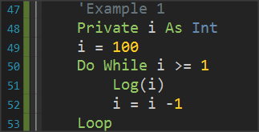
Ejemplo 1 – Mostrar los enteros del 100 al 1
Notes:
En este ejemplo, el contador comienza con el valor 100 y el bucle acaba cuando alcance el valor 0 (va de un valor mayor a uno me-nor). Fíjate que en este caso el Paso es Negativo (-1).

Slide 8
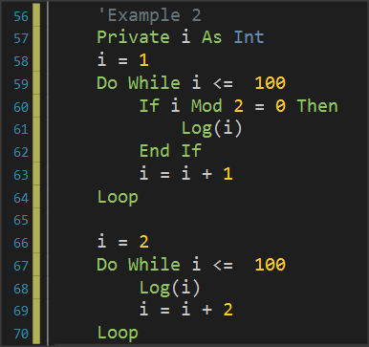
Ejemplo 2 - Mostrar los números pares del 1 al 100
Notes:
Aquí mostramos dos soluciones; la primera usa una sentencia “if” dentro del bucle para comprobar si el número es par y ejecutar así la sentencia “log” con el número. La otra solución usa como valor inicial en el contador “i” el número 2 y en cada paso suma 2; es un algoritmo más rápido.

Slide 9
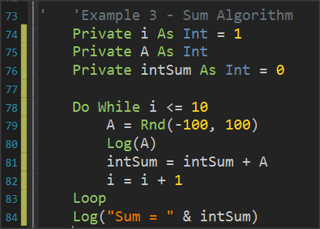
Ejemplo 3 – Algoritmo de suma
Construye un programa que genere 10 números y calcule su suma. Los números deben estar en el intervalo -100 a 100
La función Rnd (Primer Valor, Último Valor) devuelve un número entre el primer y el último valor.

Slide 10
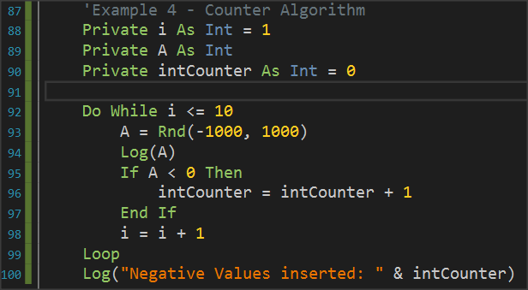
Ejemplo 4 – Algoritmo para contar
Construye un programa que genere 10 números entre -1000 y 1000 y cuente cuántos negativos hay.

Slide 11
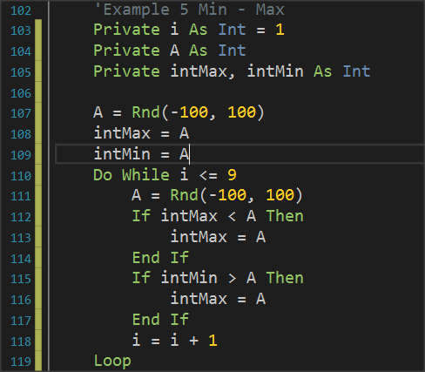
Ejemplo 5 – Algoritmo Máximo-Mínimo
1. Creamos un número fuera del bucle.
2. Fijamos un valor inicial para intMax e intMin igual al primer número generado, ya que no hay ninguno con el que comparar de momento.
3. Para cada nuevo número, comprobamos si es menor que intMin (si es así, reemplazamos intMin por el contenido de “A”). Si es mayor que intMax, reemplazamos intMax por A

Slide 12
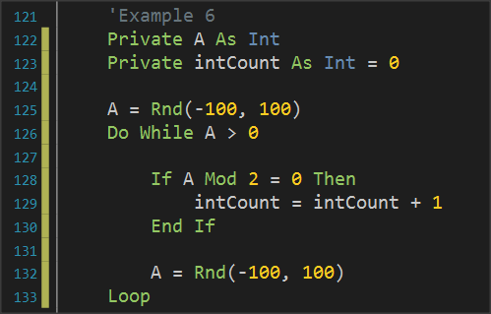
Bucles con un número de repeticiones desconocidas
Crea un programa que continuamente lea números y cuente cuántos hay pares. El programa acabará cuando se introduzca un número menor que 0.
Generamos un número fuera del bucle
La condición del Do-While comprueba si el número A está en el rango correcto.
Se lee un nuevo número antes de finalizar la iteración del bucle.
Notes:
A menudo en programación no se sabe inicialmente cuántas veces se repetirá un bucle. Esto suele ser así cuando leemos un valor introducido por el usuario o bien cuando realizamos algún cálculo dentro del bucle.

Slide 13
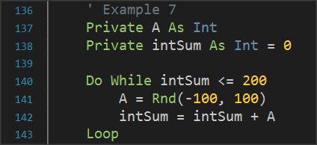
Ejemplo 7 – Número de repeticiones indeterminado
Crea un programa que lea número y calcule su suma. El programa acabará cuando la suma supere 200.
La condición comprueba que la suma no supere 200.
Se lee un número y el programa lo añade a la suma. La condición se comprueba de nuevo en el bucle Do While.

Slide 14
La sentencia Do Until
Do While Condición
Sentencias
...
Loop
Do Until Condición
Sentencias
...
Loop
Recuerda
La condición de la sentencia Do Until es la negación de Do While.
Controla durante cuánto tiempo se ejecutará
Decide cuánto finalizará el bucle
Notes:
El funcionamiento del bucle Do Until es similar al Do While. La única diferencia es que la condición para finalizar el bucle es la contraria que en el bucle Do-While. La comprobación se realiza en ambos casos al principio del bucle. Las sentencias de dentro del bucle no se ejecutarán si la condición es Falsa.

Slide 15
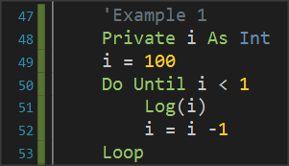
Example 1 - Muestra todos los números del 100 al 1
Notes:
En el ejemplo el Contador del bucle comienza en un valor alto (100) y finaliza en uno pequeño (0) antes de que el bucle finalice. Fíjate que en este caso el paso es negative (-1)

Slide 16
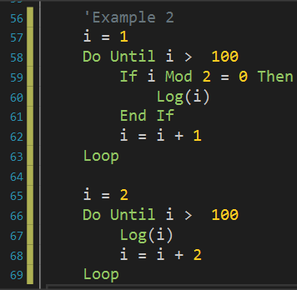
Ejemplo 2 - Mostrar los números pares del 1 al 100
?
?

Slide 17
Ejemplo 3 – Algoritmo para sumar
Construye un programa que genere 10 números y calcule su suma. Los números deben estar en el intervalo -100 a 100
Until I > 10
?

Slide 18
Ejemplo 4 – Algoritmo para contar
Construye un programa que genere 10 números entre -1000 y 1000 y cuente cuántos negativos hay.
?
Do Until i > 10

Slide 19
Ejemplo 5 – Algoritmo Máximo-Mínimo
Do Until i > 9
?

Slide 20
Bucles con un número de repeticiones desconocidas
Crea un programa que continuamente lea números y cuente cuántos hay pares. El programa acabará cuando se introduzca un número menor que 0.
?
Do Until A <= 0

Slide 21
Ejemplo 7 – Número de repeticiones indeterminado
Crea un programa que lea número y calcule su suma. El programa acabará cuando la suma supere 200.
Do Until intSum > 200
?

Slide 22
Bucle For
for i = n1 to n2 Step n3
Sentencias
...
Next
Donde:
i es la variable contador
n1 el valor inicial del contador
n2 el valor final del contador
n3 el paso tras cada iteración
Notes:
Al inicio del bucle, la variable “i” contendrá el valor “n1”.
Se ejecutan las sentencias dentro del bucle.
Al final de la iteración, el valor de “i” se incrementa o decrementa en “n3”
Se comprueba si “i” ha superado el valor “n2”:
Si el paso es positivo y “i” es menos o igual al valor final, entonces el bucle se ejecuta de nuevo
Si el paso es negativo y “i” es mayor o igual al valor final, entonces el bucle se ejecuta de nuevo.

Slide 23
Recuerda
Comparado con los bucles Do While y Do Until, el bucle For:
No necesita inicializar el contador.
No necesita efectuar ninguna operación con el paso.
Siempre sabe el número de repeticiones que hará (aunque se puede usar la sentencia “exit” para acabar el bucle cuando quieras).

Slide 24
Ejemplos – Describe lo que estos códigos hacen
‘Ejemplo 1
Private i As Int
For i = 100 to 1 step -1
Log(i)
Next
‘Ejemplo 2
Private i As Int
For i = 1 to 100
If i mod 2 = 0 then
Log(i)
End If
Next

Slide 25

¡Gracias!

